Slide 1
"Современные методы и приёмы работы с текстом на уроках английского языка"
Кафедра учителей английского языка
16 марта 2020

Slide 2
Чтение -Информация
Для того, чтобы наши дети могли успешно развиваться в современном мире, они должны уметь находить источники информации, работать с ней и оценивать её. Нет сложности в том, чтобы найти информацию, трудность заключается в неумении работать с ней. При помощи различных методических приемов возможно разрешить данную ситуацию.

Slide 3
«Верные и неверные утверждения»
Универсальный прием, способствующий актуализации знаний учащихся и активизации мыслительной деятельности. Данный прием дает возможность быстро включить детей в мыслительную деятельность и логично перейти к изучению темы урока.
Стратегия формирует умение оценивать ситуацию или факты, умение анализировать информацию, умение отражать свое мнение. Детям предлагается выразить свое отношение к ряду утверждений по правилу: верно – «+», не верно – «-».

Slide 4
"Ассоциации"
Учащимся предлагается следующее задание по тексту:
1) Прочтите заголовок. Какие ассоциации возникают после прочтения заголовка данного текста?
2) О чем этот текст? Ваши предположения. После чтения текста учащиеся сравнивают свои ассоциации с информацией из текста.

Slide 5
"Ключевые слова"
Учитель выбирает из текста 4-5 ключевых слова, выписывает их на доску. Ученики высказывают предположения о том, как они будут применяться в контексте. Затем при работе с текстом проверяется правильность предположений

Slide 6

«Перепутанные логические цепочки»
На отдельных листах выписываются 5-6 фраз, связанных логически, перетасовываются и предъявляются ученикам. Предлагается восстановить порядок.
«Пазлы»
Учитель предварительно разрезает несколько или один текст и перемешивает их. Учащиеся могут работать в группах или отдельно. Они должны восстановить предложенные им тексты в нужной последовательности.

Slide 7
"Пропущенные слова"
Учитель раздает текст с пропусками и список с пропущенными и лишними словами. Учащиеся могут работать в небольших группах.
"Толстые и тонкие вопросы"
Этот прием используют после прочтения текста, когда учащиеся должны задать "thin questions",(who...? when..?.what..?.) требующие однозначных ответов и "thick questions",(why...?explain why..?.If you were...would you..?.) предполагающие объяснение и рассуждение. Учитель записывает вопросы на доске и предлагает ученикам ответить на них. Еще как вариант учащиеся могут сами записывать вопросы (работая в группах), обсуждать их и задавать другим группам, выбрав наиболее интересные.

Slide 8
«Кластеры»
Суть этого метода заключается в выделение смысловых единиц текста и графическом их оформление в определенном порядке в виде грозди. В центре заголовок текста, а вокруг нее крупные смысловые единицы.
«Редукция текста»
Учащиеся читают текст из 20-30 предложений и сокращают его до 10-12 предложений. Главное условие - основной смысл предложенного текста должен быть сохранен.

Slide 9
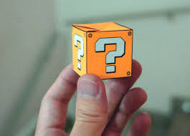
«Кубик Блума».
На гранях кубика написаны начала вопросов: «Почему», «Объясни», «Назови», «Предложи», «Придумай, «Поделись». Необходимо сформулировать вопрос к учебному материалу по той грани , на которую выпадет кубик.
Вопрос - «Назови…» может соответствовать уровню репродукции. т.е.простому воспроизведению знаний.
Вопросы - «Почему…» соответствуют так называемым процессуальным знаниям. Ученик в данном случае должен найти причинно-следственные связи, описать процессы, происходящие с определенным предметом или явлением.
Отвечая на вопрос «Объясни…» ученик использует понятия и принципы в новых ситуациях, применяет законы, теории в конкретных практических ситуациях.
задания «Предложи…», «Придумай…», «Поделись…» направлены на активизацию мыслительной деятельности ученика. Он выделяет скрытые (неявные) предположения,проводит различия между фактами и следствиями, анализирует,оценивает значимость данных.использует знания из разных областей, обращает внимание на соответствие вывода имеющимся данным

Slide 10
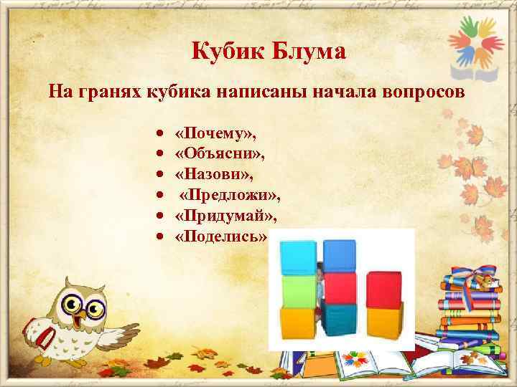

Slide 11
« Кроссенс».
Слово «кроссенс» означает «пересечение смыслов»
Этот приём хорошо использовать для контроля понимания текста. Лист делится на девять квадратов. В центральном квадрате помещается ключевое слово , можно с рисунком, соответствующее главной идее текста ,затем заполняются оставшиеся квадраты. Читать кроссенс нужно сверху вниз и слева направо , далее двигаться только вперед и заканчивать на центральном 5 квадрате, таким образом получается цепочка завернутая «улиткой». Начать можно как первой, так и с любой узнаваемой картинки. Центральным является квадрат с номером 5. По желанию автора, он может быть связан по смыслу со всеми изображениями в кроссенсе. Обычно же нужно установить связи по периметру между квадратами 1-2, 2-3, 3-6, 6-9, 9-8, 8-7, 7-4, 4-1, а также по центральному кресту между квадратами 2-5, 6-5, 8-5 и 4-5.

Slide 12
Алгоритм составления кроссенса:
определить тематику, общую идею;
поиск и подбор изображений, иллюстрирующих элементы;
выделить 9 элементов - изображений, имеющих отношение к идее, теме;
найти связь между элементами, определить последовательность;
сконцентрировать смысл в одном элементе (5 - й квадрат);
выделить отличительные черты, особенности каждого элемента.

Slide 13
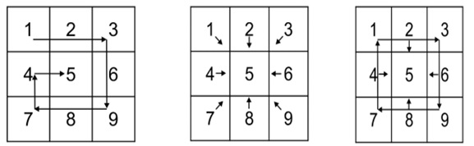
Чтение кроссенса
Читать кроссенс можно сверху вниз и слева направо, далее двигаться только вперед и заканчивать на центральном 5 квадрате, таким образом получается цепочка завернутая «улиткой». Начать можно как первой, так и с любой узнаваемой картинки. Центральным является квадрат с номером 5.
1 | 2 | 3
4 | 5 | 6
7 | 8 | 9

Slide 14
методика “Jigsaw reading”
“Jigsaw reading” – это прием, когда учитель делит один текст на несколько фрагментов и предлагает каждому ученику прочитать только один из фрагментов. В дальнейшем учащимся предлагается обменяться информацией по прочитанным отрывкам текста. Результатом данного чтения - знание всего текста учащимися.

Slide 15
Рефлексия
Уже знал (V) | Узнал новое (+) | Думал иначе (–) | Есть вопросы (?)

Slide 16
СПАСИБО за ВНИМАНИЕ !

